Slide 1
Socket应用编程实验
武庆华
wuqinghua@ict.ac.cn

Slide 2
提纲
Socket简介
Socket应用实现
附件文件列表

Slide 3
Socket API
BSD Socket API
不是为每个应用程序定义接口，而是提供最基本的通信功能
对上层提供统一的调用接口，支持丰富的上层应用开发
BSD Socket API
socket(domain, type, proto); close(sockfd); bind(sockfd, addr, addrlen);
Datagram (Connectionless)
sendto(sockfd, buf, len, flags, dest_addr, addrlen); recvfrom(sockfd, buf, len, flags, src_addr, addrlen);
Stream (Connection-oriented)
listen(sockfd, backlog); accept(sockfd, addr, &addrlen); connect(sockfd, addr, addrlen); send(sockfd, buf, len, flags); recv(sockfd, &buf, len, flags);

Slide 4
Socket调用流程
Active
Passive
socket()
socket()
bind()
listen()
connect()
Connection Request
accept()
send()
recv()
Data Transmission
recv()
send()
close()
EOF
recv()
close()

Slide 5
一、建立socket文件描述符
数据收发两端都需要建立socket文件描述符
int socket(int domain, int type, int protocol);
Domain: AF_INET
Type
SOCK_STREAM TCP
SOCK_DGRAM UDP
Protocol: 0
返回值: socket文件描述符
int sockfd = socket(AF_INET, SOCK_STREAM, 0);

Slide 6
二、将socket文件描述符与监听地址绑定
只需要被动建立连接一方进行绑定（bind）
int bind(int sockfd, const struct sockaddr *addr, socklen_t addrlen);
sockfd: Socket文件描述符
addr: 需要绑定的地址和端口
addrlen: 地址和端口数据结构的长度
struct sockaddr_in server;
server.sin_family = AF_INET;
server.sin_addr.s_addr = INADDR_ANY;//4bytes 0
server.sin_port = htons(12345);
bind(sockfd, (struct sockaddr *)&server, sizeof(server));

Slide 7
三、进行监听
只在被动建立连接一方进行监听，等待新的连接请求
int listen(int sockfd, int backlog)
sockfd: 之前建立的socket文件描述符
backlog: 可以理解为待处理的最大连接数目
listen(sockfd, 128);

Slide 8
四、接受连接请求
被动建立连接一方需要显式的接受连接请求
int accept(int sockfd, struct sockaddr *addr, socklen_t *addrlen);
sockfd: 之前建立的socket文件描述符
addr: 用于存储对端网络地址的数据结构
addrlen: 指定addr大小
返回值为该连接对应的文件描述符，以后收发数据都使用该文件描述符
Accept 阻塞 监听到了才接受
int csock = accept(sockfd, (struct sockaddr_in *) &caddr, &clen);

Slide 9
五、申请建立连接
连接的另一方需要主动建立连接
int connect(int sockfd, const struct sockaddr *addr, socklen_t addrlen);
sockfd: 之前建立的socket文件描述符
addr: 对端的网络地址（包括IP地址和端口号）
addrlen: addr的大小（不同协议的addr大小不同）
返回值指示连接是否建立成功 0：成功
struct sockaddr_in dst;
dst.sin_family = AF_INET;
dst.sin_addr.s_addr = inet_addr("10.0.0.1");
dst.sin_port = htons(12345);
connect(sock, (struct sockaddr *)&dst, sizeof(dst));

Slide 10
六、数据传输
数据发送方
int send(int sockfd, const void *buf, size_t len, int flags);
数据接收方
int recv(int sockfd, void *buf, size_t len, int flags); //flags一般0
连接任意一端都可以发送或者接收数据
对于一个阻塞式(blocking) socket
send直到所有数据被拷贝到协议栈缓存中才返回
recv直到接收到数据(不一定等于len)或产生错误才返回

Slide 11
网络字节序与本地字节序
网络协议指定网络传输数据时，使用网络字节序（即大端字节序），地址低位存储值的高位
Intel的x86平台使用的是小端字节序，地址低位存储值的低位
为了保证数据在不同主机之间传输时能够被正确解释，主机在发送和接收数据时，需要进行网络字节序与主机字节序之间的相互转换：
htons()/htonl() //h-host n-network
ntohs()/ntohl() //s-short l-long
数据：0x01020304
内存
低 -> 高
LE 04 03 02 01
BE 01 02 03 04
只有在收发整数数据时才需要转换字节序，收发字符串时不需要关心

Slide 12
七、处理并发服务请求
如果一台服务器需要同时处理多个服务请求
使用多进程/多线程技术 via 进程/线程池
int request = accept(sock, addr, len);
pthread_create(new_thread, NULL, handle_request, request);
需要维护多个线程，增加系统开销
或 使用I/O多路复用技术
for (int i = 0; i < nfds; i++)
FD_SET(fd[i], &rfds);
int ready = select(nfds, &rfds, NULL, NULL, timeout);
for (int i = 0; i < nfds, i++)
if (FD_ISSET(fd[i], &rfds)) recv(fd[i], buffer, len, 0);
select最多支持1024个并发连接，且每次都需要遍历每一个连接，用epoll可以避免该限制~推荐

Slide 13
基于socket的分布式字符统计程序
h(2)
Worker 1
h(1)
Switch
h(N+1)
Worker N
Master
需要统计的字符存放在war_and_peace.txt文件中
所有worker的IP地址存储在workers.conf配置文件中 从10.0.0.2开始
每个worker分别监听端口12345

Slide 14
Master分发任务
Master通过读取workers.conf配置文件，获取每个worker的IP地址，然后分别建立连接
Master获取war_and_peace.txt文件长度，将统计任务等分到所有的worker
Master给每个worker发送消息，包括如下内容：
文件名长度（4个字节）
文件所在位置（因为master和worker在同一主机同一目录，所以给出相对位置即可）
需要进行字符统计的起始位置（4个字节）和终止位置（4个字节）
注意：这里的4字节整数值应该用网络字节序传输

Slide 15
Worker计算并返回结果
每个worker收到消息后，进行解析，根据指定统计区间对文件进行统计
只统计26个英文字符的个数，大写字符转换成小写后再统计
Worker统计结束后，将每个字符出现的次数以4字节整数形式（网络字节序）返回给Master，因此传输消息长度为104字节
Master收到所有worker的消息后，进行聚合并输出到屏幕

Slide 16
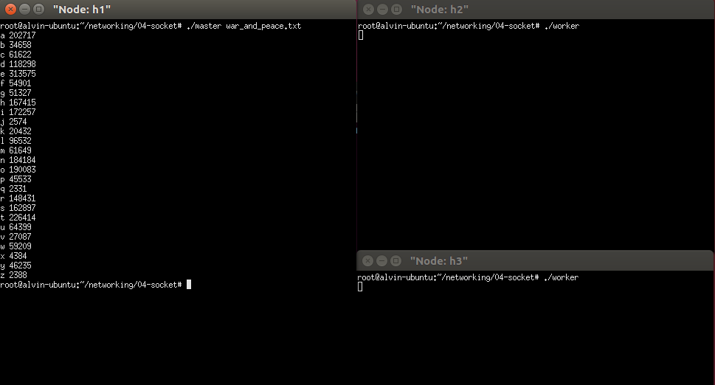
结果形式 //可扩展 支持多个worker；更可靠 替换没有达到要求的worker 换成其他已完成的结点

Slide 17
附件文件列表
master-reference // master程序参考
topo.py // Mininet拓扑文件
war_and_peace.txt // 待统计文件
worker-reference // worker程序参考
workers.conf // workers IP地址配置文件
example: // 完整的socket信息收发例子
echo-client.c
Makefile
echo-server.c

